Slide 1

CAN driver
Giảng Viên: Lưu An Phú

Slide 2
Agenda
CAN network
The CAN hardware module
CAN protocol in user-space
CAN driver

Slide 3
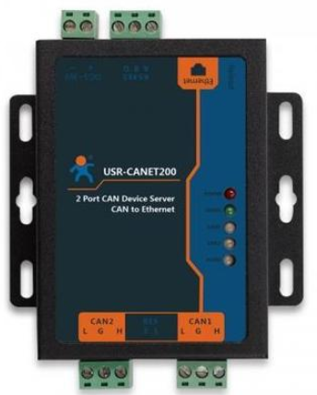
Introduction
Được develop bởi BOSH. Có đặc điểm dễ implement về hardware và software, truyền ổn định, tốc độ thấp, khoảng cách ngắn. Do đó phù hợp cho việc truyền tín hiệu giữa các thiết bị trong ô tô.

Slide 4
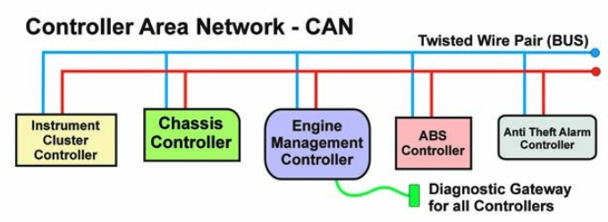
CAN network
Kết nối ngang hàng, mỗi thiết bị trong mạng đóng vai trò là một master. Các thiết bị tự gửi và nhận dữ liệu mà không phải chịu sự quản lý. Mỗi node trong mạng sẽ có một ID, bản tin được gửi đi sẽ kèm ID và được gửi tới tất cả các node. Các node sẽ tự quyết định có đọc bản tin đó hay không.

Slide 5
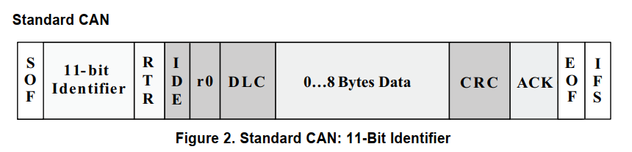
Standard CAN frame
SOF, Identifier, RTR, IDE, r0, DLC, Data, CRC, ACK, EOF, IFS
Extended CAN, Mcan, CAN FD, flex CAN

Slide 6
Message types
The data frame
The remote frame
The overload frame
Valid frame
Error Checking and Fault Confinement

Slide 7
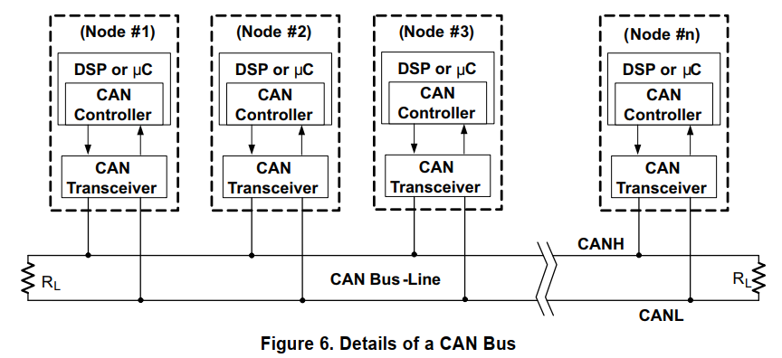
The CAN bus

Slide 8
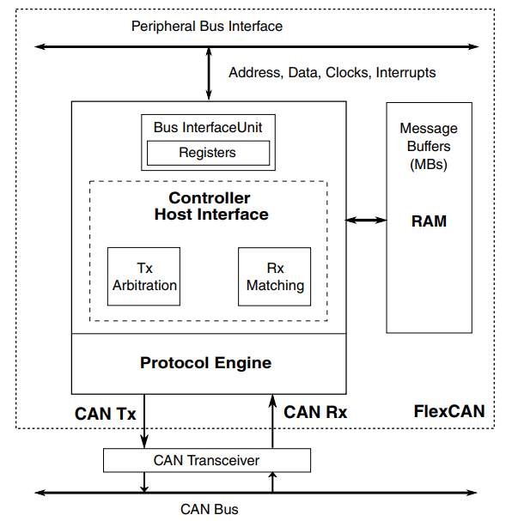
The CAN hardware module

Slide 9
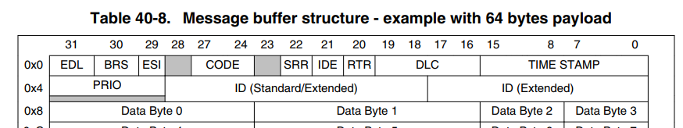
Transmit process
Write CAN frame to transmit maile box
Set mail box status is ready to transmit
Setting interrupt when transmit success

Slide 10
Receive process
Write ID word
Active received mail box
Raise received packet interrupt
Send ack

Slide 11
CAN protocol in user-space
CAN interface
Read, write CAN packet with socket

Slide 12
CAN driver
/drivers/net/can/flexcan.c

Slide 13
Thank you

